Slide 1
বাংলা পাঠে সবাইকে স্বাগতম
বাংলা পাঠে সবাইকে স্বাগতম

Slide 2
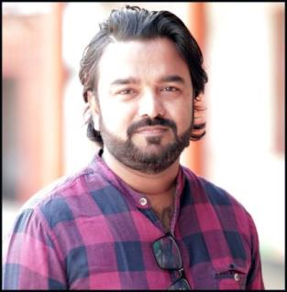
পরিচিতি
শিক্ষক পরিচিতি
শান্ত ইসলাম
সহকারী শিক্ষক
shantoislamshs@gmail.com
ছোলমাইদ উচ্চ বিদ্যালয়, ঢাকা।
পাঠ পরিচিতি
শ্রেণি: নবম
বিষয়: বাংলা প্রথম পত্র
সময়: ৪০ মিনিট

Slide 3
এসো আমরা একটি ভিডিও দেখি
ভিডিওটি দেখে বলতে হবে
আমাদের আজকের পাঠ কী?

Slide 4
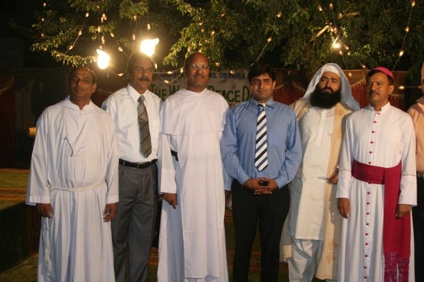
মানুষ
কাজী নজরুল ইসলাম

Slide 5
শিখনফল
এ পাঠ শেষে শিক্ষার্থীরা---
1। কবি পরিচিতি বলতে পারবে।
২। কবিতাটি শুদ্ধরূপে আবৃত্তি করতে পারবে।
৩। নতুন শব্দের অর্থ ও অনুচ্ছেদ তৈরি করতে পারবে।
৪। নিরন্ন অসহায় মানুষের প্রতি সামর্থ্যবান মানুষের কী
কর্তব্য হওয়া উচিত তা ব্যাখ্যা করতে পারবে।

Slide 6
১৮৯৯খ্রিঃ২৪মে পশ্চিমবঙ্গের বর্ধমান জেলার চুরুলিয়া গ্রাম জন্মগ্রহণ করেন
বাংলাদেশের জাতীয় কবি ও
বিদ্রোহী কবি
গজল খেয়াল ও রাগপ্রধান গান এর জন্য খ্যাতি অর্জন
৪৩ বছর বয়সে দুরারোগ্য রোগে আক্রান্ত হন
১৯৭৬ খ্রিঃ
২৯ আগস্ট
মৃত্যুবরণ করেন
দশম শ্রেণি পর্যন্ত পড়াশোনা করে ১৯১৭ সালে বাঙালি পল্টনে যোগ দেন

Slide 7
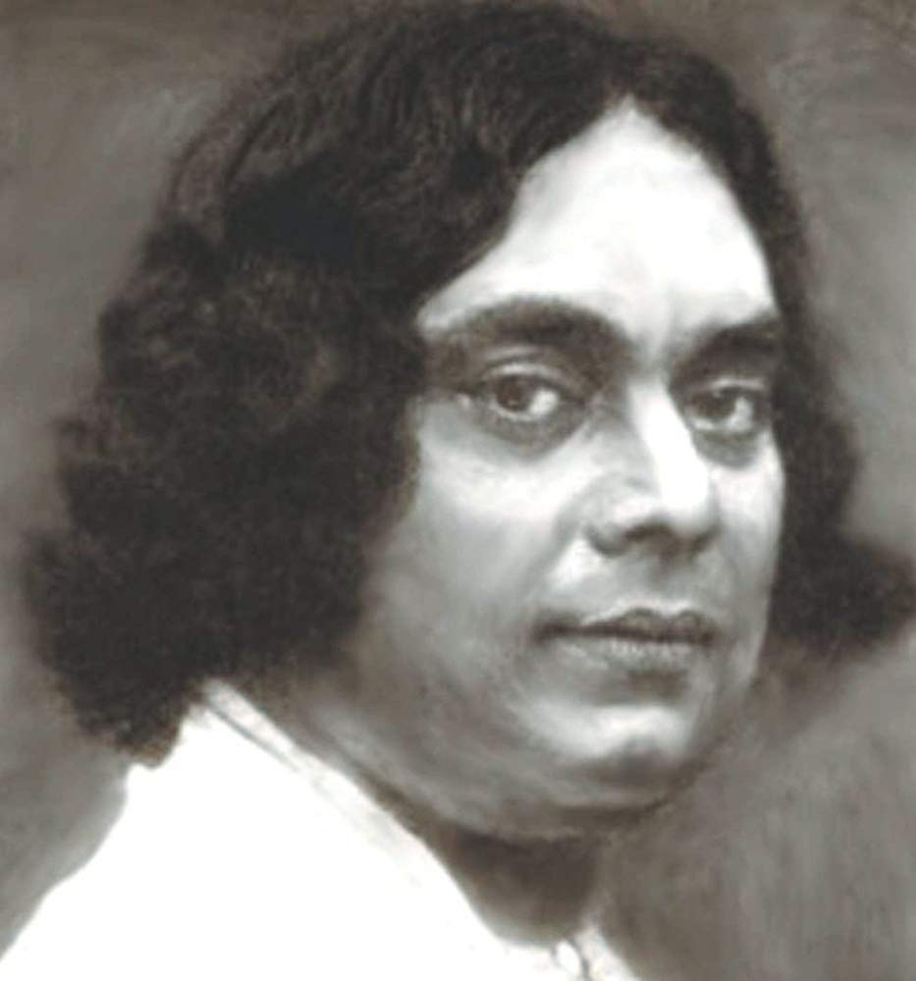
কাজী নজরুল ইসলামের উল্লেখযোগ্য গ্রন্থ
কাব্যগ্রন্থঃ
অগ্নিবীণা, বিষের বাঁশি, ছায়ানট, প্রলয়শিখা, চক্রবাক, সিন্ধুহিন্দোল
প্রবন্ধগ্রন্থঃ
যুগবানী, দুর্দিনের যাত্রী, রাজবন্দীর জবানবন্দী
গল্পগ্রন্থঃ
ব্যথারদান, রিক্তের বেদন,
শিউলিমালা
উপন্যাসঃ
বাঁধনহারা, মৃত্যুক্ষুধা, কুহেলিকা

Slide 8
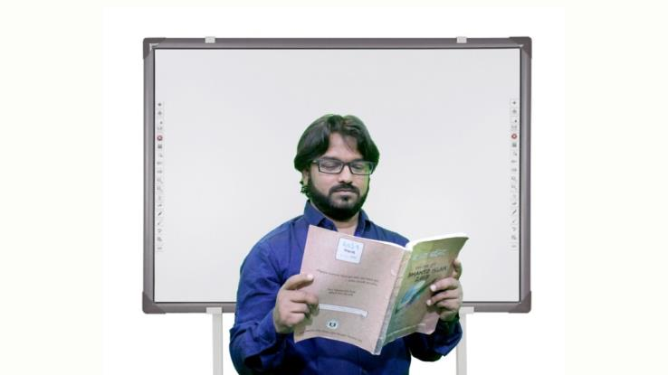
আদর্শ পাঠ
শিক্ষকের আবৃত্তি
গাহি সাম্যের গান- থেকে
…নমাজ পড়িস বেটা?’ পর্যন্ত

Slide 9
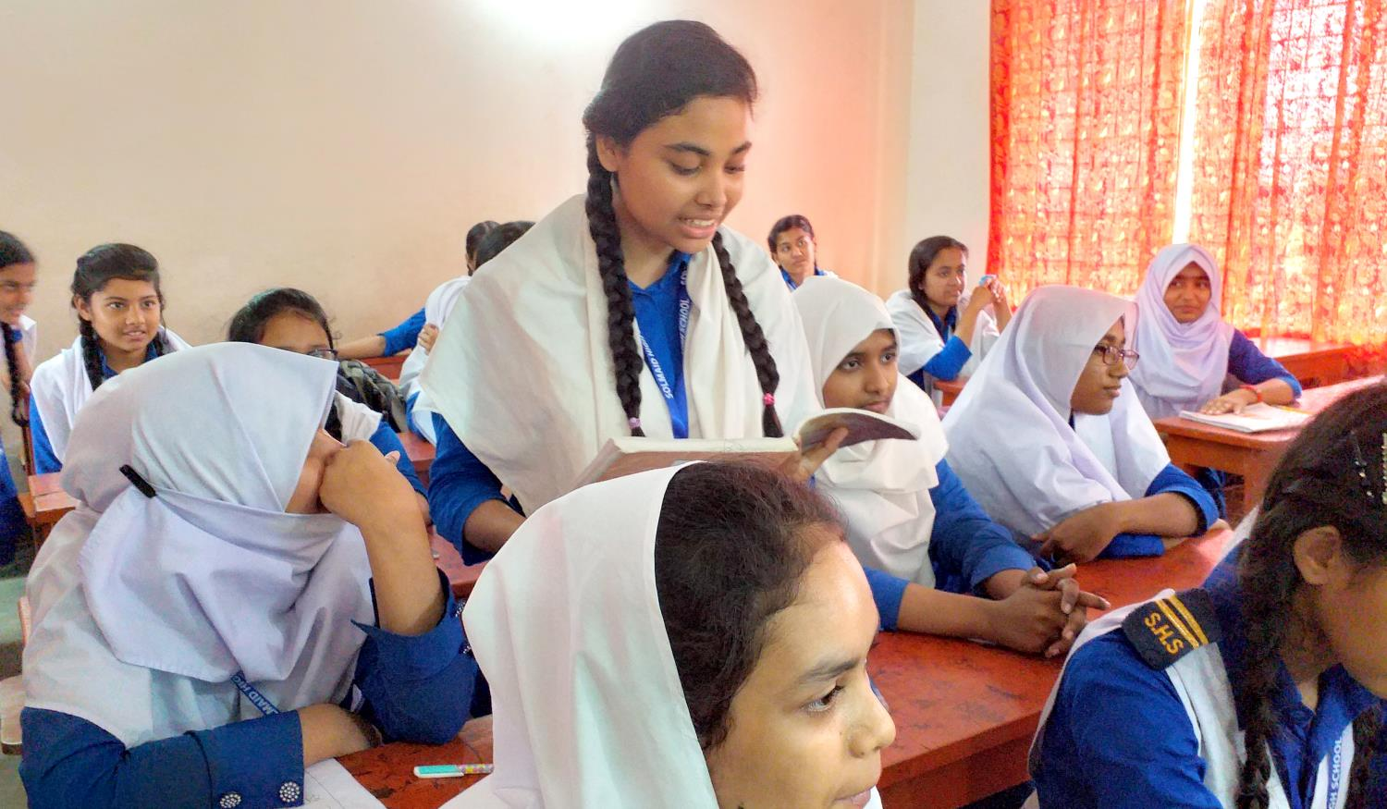
সরব পাঠ
মানুষ
কাজী নজরুল ইসলাম
গাহি সাম্যের গান-
মানুষের চেয়ে বড় কিছু নাই,নহে কিছু মহীয়ান
নাই দেশ – কাল –পাত্রের ভেদ , অভেদ ধর্মজাতি ,
সব দেশে সব কালে ঘরে-ঘরে তিনি মানুষের জ্ঞাতি
পূজারী , দুয়ার খোল ,
ক্ষুধার ঠাকুর দাঁড়ায়ে দুয়ারে পূজার সময় হলো !
স্বপন দেখিয়া আকুল পূজারী খুলিল ভজনালয় ,
দেবতার বরে আজ রাজা–টাজা হয়ে যাবে নিশ্চয় !

Slide 10
জীর্ণ– বস্ত্র শীর্ণ –গাত্র , ক্ষুধায় কন্ঠ ক্ষীণ –
ডাকিল পান্থ , দ্বার খোল বাবা , খাইনি তো সাত দিন!
সহসা বন্ধ হলো মন্দির, ভুখারি ফিরিয়া চলে,
তিমির রাত্রি , পথ জুড়ে তার ক্ষুধার মানিক জ্বলে!
ভুখারি ফুকারি’ কয়,
‘ঐ মন্দির পূজারীর, হায় দেবতা, তোমার নয়!’
মসজিদে কাল শিরনি আছিল,- অঢেল গোস্ত রুটি
বাঁচিয়া গিয়াছে, মোল্লা সাহেব হেসে তাই কুটি কুটি,
এমন সময় এলো মুসাফির গায়ে আজারির চিন
বলে, ‘বাবা, আমি ভুখা ফাকা আছি আজ নিয়ে সাত দিন!’
তেরিয়া হইয়া হাঁকিল মোল্লা – ভ্যালা হলো দেখি লেঠা,
ভুখা আছ মর গো-ভাগাড়ে গিয়ে ! নমাজ পড়িস বেটা?’

Slide 11
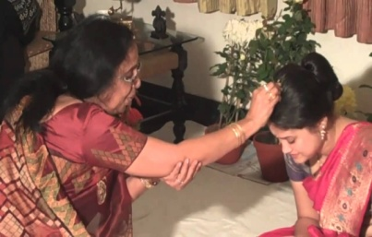
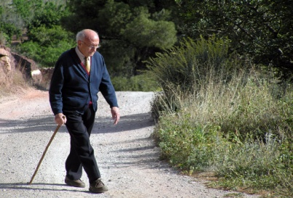
নতুন শব্দের অর্থ ও বাক্য গঠন
সাম্য
সমতা
বর
আশীর্বাদ
পান্থ
পথিক

Slide 12
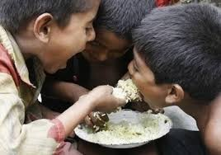
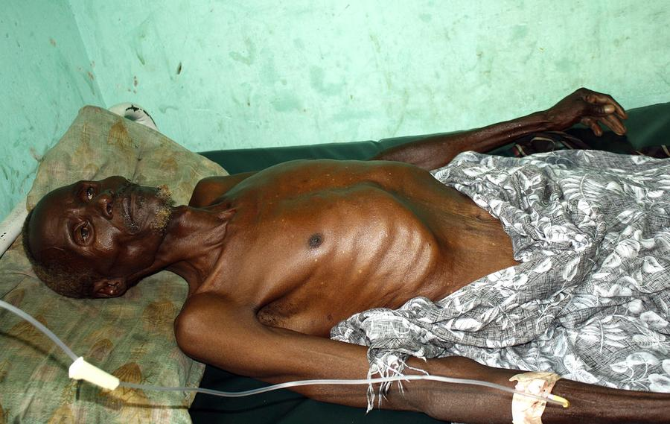
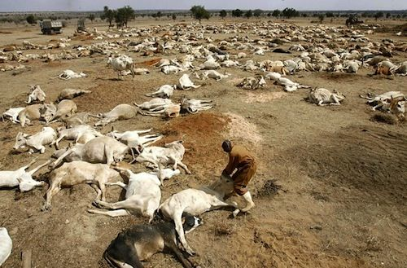
ভুখারি
ক্ষুধার্ত ব্যক্তি
রুগ্‌ণ , ব্যথিত
আজারি
গো-ভাগাড়
মৃত গরু ফেলার
নির্দিষ্ট স্থান

Slide 13
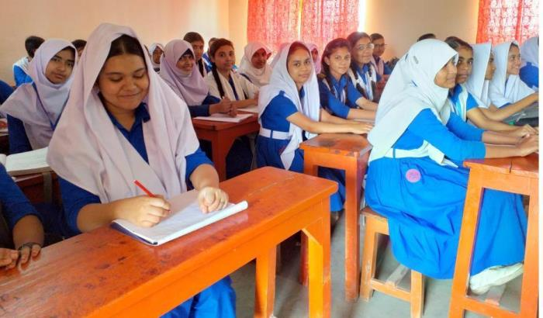
একক কাজ
সাম্য, পান্থ , ভুখারি, গো-ভাগাড় –এই শব্দগুলো ব্যবহার করে একটি অনুচ্ছেদ তৈরি কর।

Slide 14
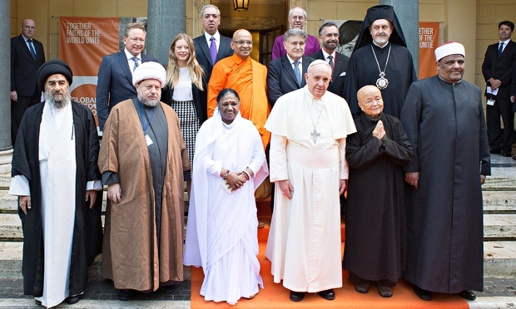
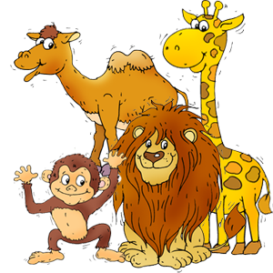
পাঠ বিশ্লেষণ
জীবজন্তু
মানুষ
মনুষ্যত্ববোধ আছে বলে মানুষ অন্য প্রাণীর চেয়ে শ্রেষ্ঠ।
গাহি সাম্যের গান
মানুষের চেয়ে বড় কিছু নাই,নহে কিছু মহীয়ান

Slide 15
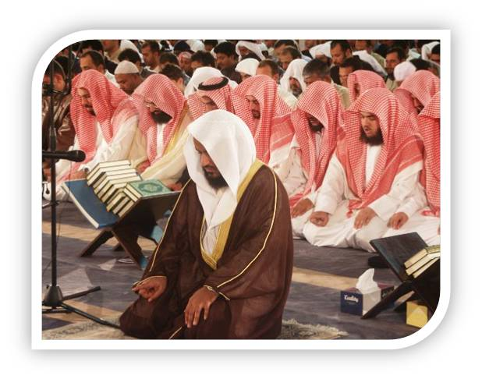
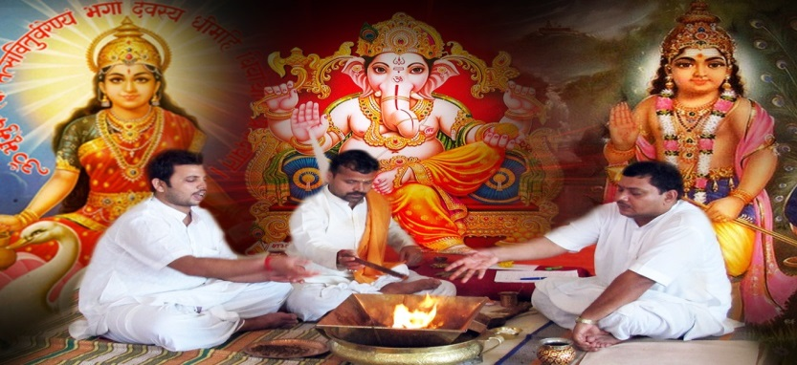
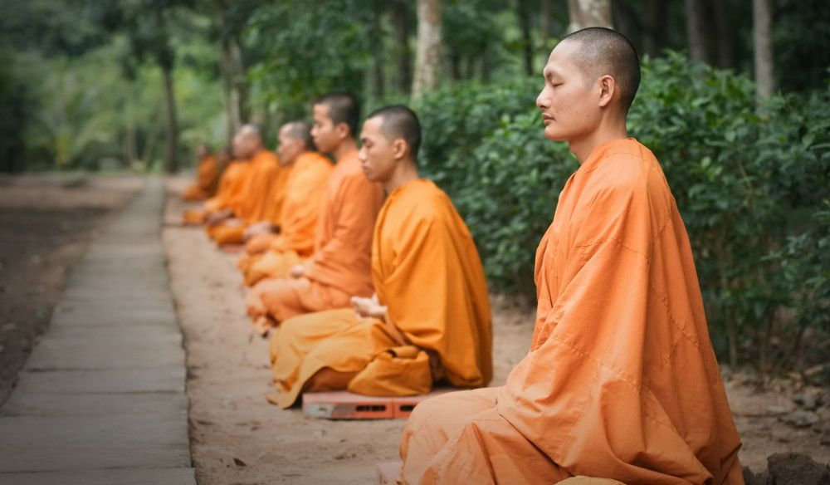
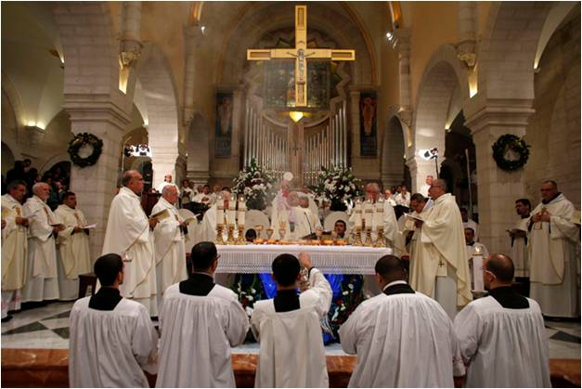
ধর্ম ও জাত ভিন্ন হলেও মানুষ হিসেবে প্রত্যেকেই প্রত্যেকের স্বজন।
নাই দেশ -কাল -পাত্রের ভেদ , অভেদ ধর্মজাতি ,
সব দেশে সব কালে ঘরে-ঘরে তিনি মানুষের জ্ঞাতি

Slide 16
পূজারী
ক্ষুধার ঠাকুর –ভুখারি ব্যক্তি
পূজারী , দুয়ার খোল ,
ক্ষুধার ঠাকুর দাঁড়ায়ে দুয়ারে পূজার সময় হলো !
স্বপন দেখিয়া আকুল পূজারী খুলিল ভজনালয় ,
দেবতার বরে আজ রাজা–টাজা হয়ে যাবে নিশ্চয় !

Slide 17
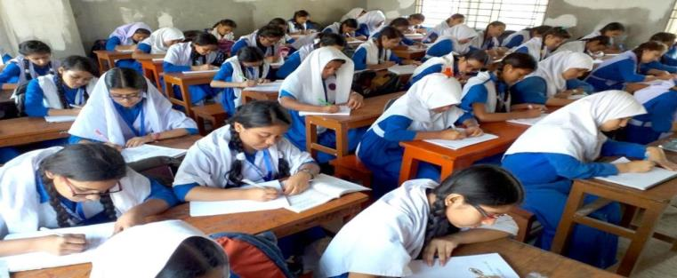
জোড়ায় কাজ
“নাই দেশ -কাল -পাত্রের ভেদ , অভেদ ধর্মজাতি ,
সব দেশে সব কালে ঘরে-ঘরে তিনি মানুষের জ্ঞাতি।”
– পঙ্কতি দু’টি জোড়ায় আলোচনা করে বুঝিয়ে লিখ।

Slide 18
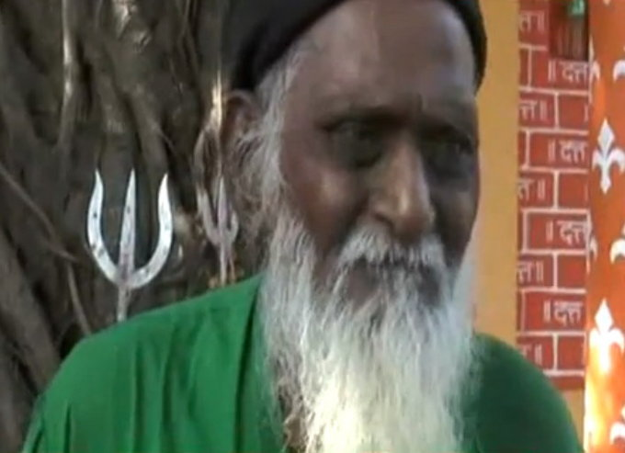
পাঠের বাকি অংশ
ক্ষুধার্ত পথিক
জীর্ণ- বস্ত্র শীর্ণ-গাত্র, ক্ষুধায় কন্ঠ ক্ষীণ -
ডাকিল পান্থ , দ্বার খোল বাবা, খাইনি তো সাত দিন!

Slide 19
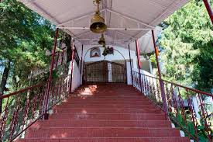
বন্ধ মন্দির
সহসা বন্ধ হলো মন্দির, ভুখারি ফিরিয়া চলে,
তিমির রাত্রি , পথ জুড়ে তার ক্ষুধার মানিক জ্বলে!
ভুখারি ফুকারি’ কয়
‘ঐ মন্দির পূজারীর, হায় দেবতা, তোমার নয়!’

Slide 20
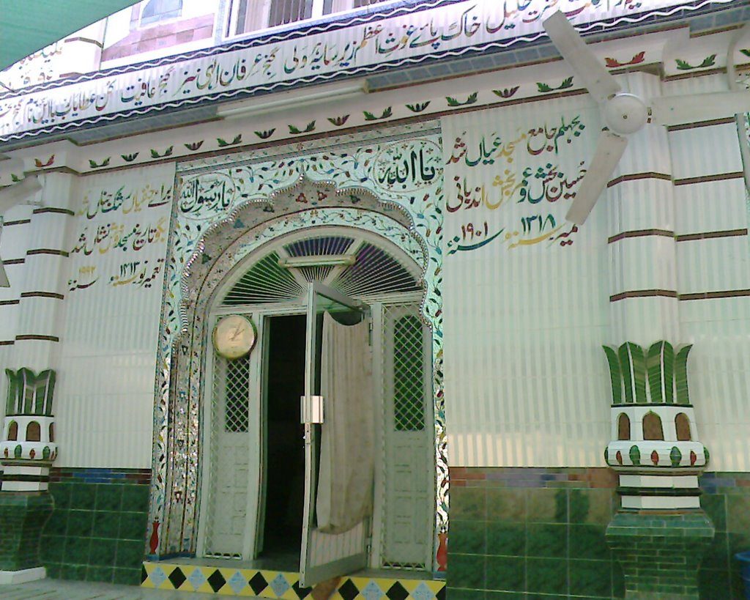
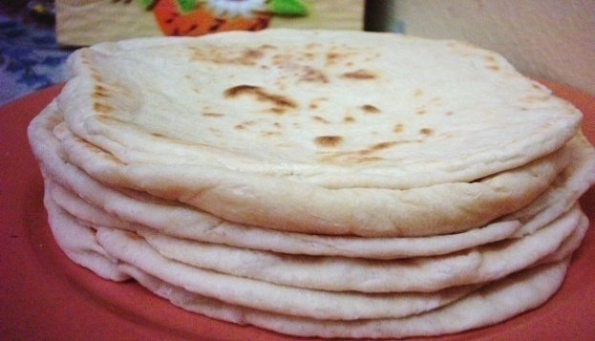
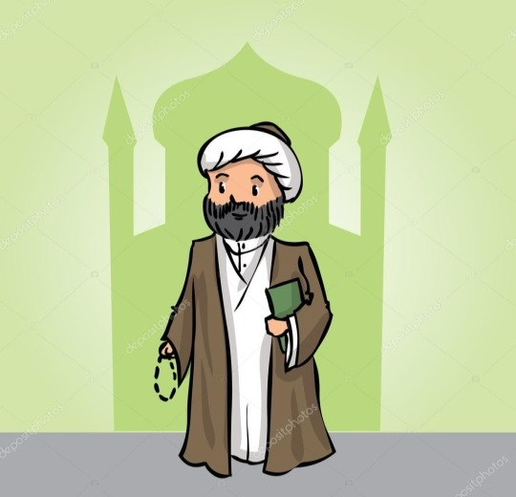
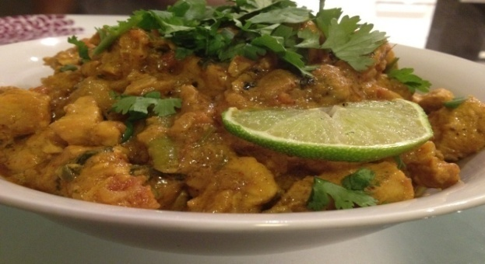
মসজিদ
গোস্ত-রুটি
মোল্লা
মসজিদে কাল শিরনি আছিল,- অঢেল গোস্ত রুটি
বাঁচিয়া গিয়াছে, মোল্লা সাহেব হেসে তাই কুটি কুটি,

Slide 21
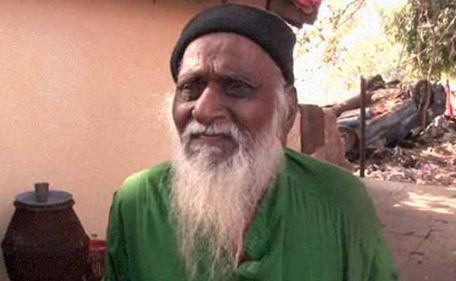
ক্ষুধার্ত মুসাফির
এমন সময় এলো মুসাফির গায়ে আজারির চিন
বলে, ‘বাবা, আমি ভুখা ফাকা আছি আজ নিয়ে সাত দিন!’

Slide 22
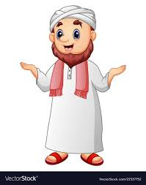
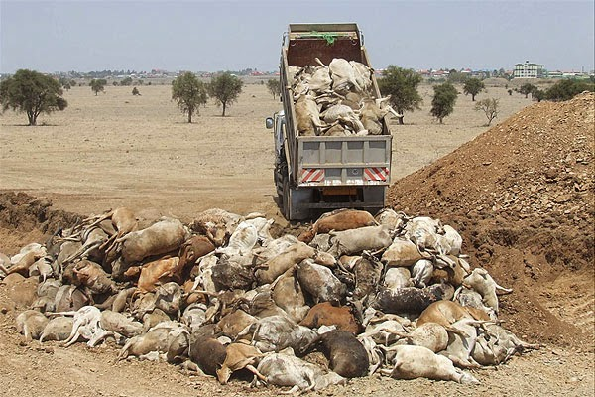
মোল্লা
গো-ভাগাড়
তেরিয়া হইয়া হাঁকিল মোল্লা – ভ্যালা হলো দেখি লেঠা,
ভুখা আছ মর গো-ভাগাড়ে গিয়ে ! নমাজ পড়িস বেটা?’

Slide 23
দলগত কাজ
৬ জন করে দলে ভাগ হয়ে ক ও খ দল গঠন কর।
ক-দল
“মানুষের চেয়ে বড় কিছু নাই,নহে কিছু মহীয়ান” পঙ্কতিটি ব্যাখ্যা কর।
খ-দল
“‘ঐ মন্দির পূজারীর, হায় দেবতা, তোমার নয়! ”- বলতে কী বোঝানো হয়েছে?

Slide 24
মূল্যায়ন
বহুনির্বাচনি প্রশ্ন
১। ‘বাঁধনহারা’ কোন ধরনের গ্রন্থ?
√
(ক) কাব্যগ্রন্থ
খ ) উপন্যাস
(গ) নাটক
(ঘ) ছোটগল্প
সঠিক উত্তরের জন্য এখানে ক্লিক করুন
২। ‘পান্থ’ শব্দের অর্থ কী ?
(ক) ক্ষুধার্ত ব্যক্তি
(খ) ব্যথিত
√
(ঘ) সমতা
(গ) পথিক

Slide 25
বহুনির্বাচনি প্রশ্ন
3। দেবতার বরে কে রাজা হওয়ার স্বপ্ন দেখে?
(ক) মোল্লা
খ) ভুখারী
√
(গ) পূজারী
(ঘ) মানুষ
সঠিক উত্তরের জন্য এখানে ক্লিক করুন
4। “জীর্ণ- বস্ত্র শীর্ণ-গাত্র, ক্ষুধায় কন্ঠ ক্ষীণ” - চরণটিতে উল্লেখিত পথিক ছিলো ? i. অনাহারী ii. বস্ত্রহীন iii. রোগা
নিচের কোনটি সঠিক?
(ক) i
খ) i ও ii.
√
(গ) i ও iii
(ঘ) i ii ও iii.

Slide 26
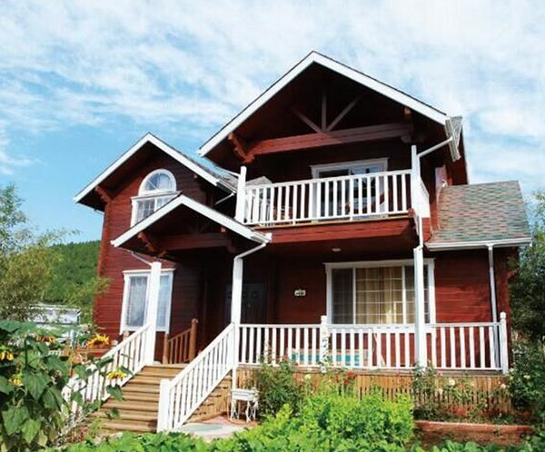
বাড়ির কাজ
“পূজারি ও মোল্লা ভুখারি লোকটিকে ফিরিয়ে দিয়ে অমানবিক কাজ করেছে”-উক্তিটি বিশ্লেষণ কর।

Slide 27
ধন্যবাদ সবাইকে

